Slide 2
طالبتي المبدعه بالتعاون مع مجموعتك دوني جميع أفكار الدرس السابق باستخدام شريط الذكريات .

Slide 3
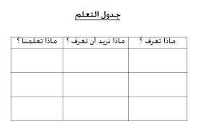
طالبتي الرائعه باستخدام استراتيجية جدول التعلم دوني معلوماتك حول السحر وأضراره…

Slide 4
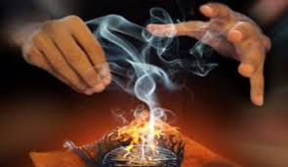
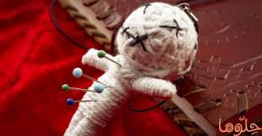
السحر
ومايتعلق به

Slide 5
وَاتَّبَعُوا مَا تَتْلُو الشَّيَاطِينُ عَلَىٰ مُلْكِ سُلَيْمَانَ ۖ وَمَا كَفَرَ سُلَيْمَانُ وَلَٰكِنَّ الشَّيَاطِينَ كَفَرُوا يُعَلِّمُونَ النَّاسَ السِّحْرَ وَمَا أُنزِلَ عَلَى الْمَلَكَيْنِ بِبَابِلَ هَارُوتَ وَمَارُوتَ ۚ وَمَا يُعَلِّمَانِ مِنْ أَحَدٍ حَتَّىٰ يَقُولَا إِنَّمَا نَحْنُ فِتْنَةٌ فَلَا تَكْفُرْ ۖ فَيَتَعَلَّمُونَ مِنْهُمَا مَا يُفَرِّقُونَ بِهِ بَيْنَ الْمَرْءِ وَزَوْجِهِ ۚ وَمَا هُم بِضَارِّينَ بِهِ مِنْ أَحَدٍ إِلَّا بِإِذْنِ اللَّهِ ۚ وَيَتَعَلَّمُونَ مَا يَضُرُّهُمْ وَلَا يَنفَعُهُمْ ۚ وَلَقَدْ عَلِمُوا لَمَنِ اشْتَرَاهُ مَا لَهُ فِي الْآخِرَةِ مِنْ خَلَاقٍ ۚ وَلَبِئْسَ مَا شَرَوْا بِهِ أَنفُسَهُمْ ۚ لَوْ كَانُوا يَعْلَمُونَ (102)
ظاهرة السحر معروفه عند جميع الأمم كما أن اليهود لما أنحرفوا فاعرضوا عن كتاب الله التوراة أقبلوا على السحر

Slide 6
باستخدام استراتيجية العصف الذهني عددي
سبب انتشار السحر في بلاد المسلمين
الأسباب

Slide 7
أسباب انتشار السحر في بلاد المسلمين
ضعف الايمان بالله تعالى
غلبة الجهل بدين الله تعالى
سذاجة بعض المسلمين وانخداعهم بدجل السحرة وشعوذتهم
عدم اقامة حكم الله تعالى في هؤلاء السحرة

Slide 8
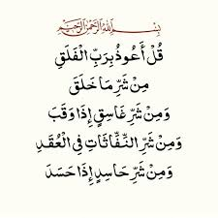
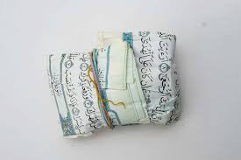
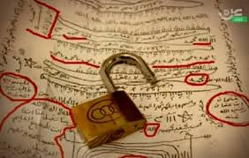
السحر

Slide 9
تعريف السحر
عقد ورقى ، وكلام يتكلم به الساحر ، أو يكتبه ، أو يعمل شيئاً يؤثر في بدن المسحور ، أو قلبه أو عقله .

Slide 10
مايلحق بالسحر
التنجيم
الكهانه والعرافه
الاستدلال بالأحوال الفلكيه على الحوادث الأرضيه ، فالمنجم يربط مايقع في الأرض من حوادث بحركات النجوم وطلوعها وغروبها
ادعاء علم الغيب ، ومعرفة الأسرار ، والأخبار بما سيقع في الأرض وذلك عن طريق استخدام الشياطين

Slide 11
الكهانه والعرافه
كفر

Slide 12
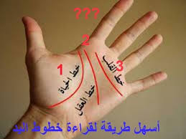
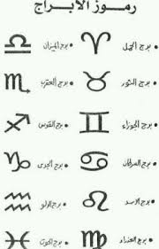
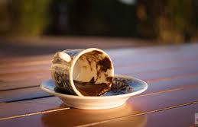
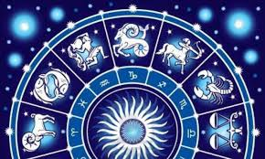
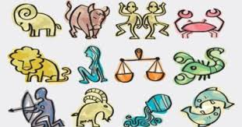
ادعاء الغيب
قراءة الكف
قراءة الفنجان
الأبراج

Slide 13
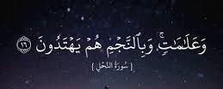
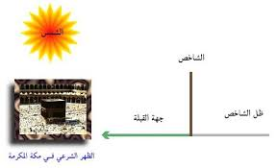
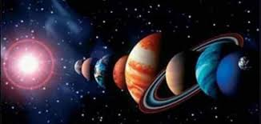
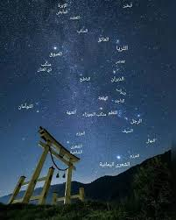

Slide 14
وَمَا يُعَلِّمَانِ مِنْ أَحَدٍ حَتَّىٰ يَقُولَا إِنَّمَا نَحْنُ فِتْنَةٌ فَلَا تَكْفُرْ ۖ
استنتجي حكم السحر من الآيه
كفر

Slide 15
لماذا كان السحر كفر بالله تعالى ؟
لأن الساحر يتقرب الى الشياطين ويشرك حتى يعينوه في سحره، أويتقرب للكواكب بزعم أنها تؤثر في الأحداث وهذا كله شرك مخرج من المله

Slide 16
السحر نوعان
كفر غير مخرج من المله
كفر مخرج من المله
وهوسحر الشعوذه والدجل وقد يكون بنوع من الأخلاط والأدويه وهذا يعزر ولو بالقتل كفاً لشره وأذاه عن المسلمين وقتله موكول بولي الأمر
اذا كانت وسيلته الشياطين ولهذا يقتل هذا الساحر
ردة ، وقتله موكول بولي الأمر .

Slide 17
السحر كفر ومخرج من المله وناقض لتوحيد الربوبيه والألوهيه….
يتضمن دعاء واستغاثه بالشياطين
ينطق بكلمة الكفر كسب الله تعالى
يذبح لهم ويتقرب اليهم
يعتقد نفعهم وضرهم
يعتقد أن الكواكب مدبره لأمر الله
يهين ماأوجب الله تعظيمه مثل القران
أن الساحر يدعي لنفسه علم الغيب

Slide 19
بعد مشاهدتك للفيديو السابق
دوني أيتها الذكيه مايقيك ويقي المسلم من السحر

Slide 20
باستخدام استراتيجية العصف الذهني عددي
سبل الوقايه من السحر
الوقايه

Slide 21
الوقايه من السحر
تقوى الله تعالى
الاستعاذه بالله تعالى من شياطين الانس والجن
الاكثار من ذكر الله تعالى

Slide 22
يعاني البعض من الخوف والقلق من أن يصيبه أحد بالسحر أو يعمل له سحر.
العلاج
………………………………………………………………………………………………
المشكله
………………………………………………………………………………………………
استراتيجية حل المشكلات

Slide 23
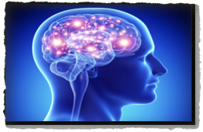
…………………………………………………………………………………………………………………………………………………
اكتبي مشارعرك بعد دراستك هذا
الدرس
………………………………………………………………………………………………………………………..
أكتبي أهم الأفكار الرئيسيه

